Slide 1
能力成熟度模型
Capability Maturity Model
Refined frome 曹佳涵161220003&余泽鹏 141220136

Slide 2
在软件项目研发中，
哪一个因素对全局的影响更大
？
管理 OR 技术

Slide 3
软件工程与软件过程管理
困境
软件工程
软件过程管理
CMM
20世纪60年代末期，由于计算机应用技术的发展，尤其是硬件技术的迅猛发展，使计算机应用软件的规模和复杂性不断增加。原有的软件开发适应不了形势需要。
旨在确定软件开发技术的规范，为管理软件开发过程，使其工程化，具有大规模生产的特性。
规范化，文档化
软件开发过程中除了技术和开发方法，还有一整套的管理方法。
侧重的是软件企业在软件开发过程中对需求管理，计划安排，质量要求等的管理方式。
从80年代中期开始，由美国国防部资助，SEI最先提出的“软件能力成熟度模型”理论及其应用在90年代正式发表为研究成果。
Notes:
不同于其他工程，软件工程的产品是程序，而不是有形的物质产品。强调规范化，开发人员必需遵守相同的约束规范，才能保证共同开发的软件系统能准确无误地工作。强调文档化，一个复杂的软件想要让其他人员读懂，除程序代码外，还应有完备的设计文档。沟通。
学术界，企业界在软件工程，技术和工具方面投入了大量的人力，物力和财力，希望找到一种提高软件质量的有效方法，于是就诞生了CMM。
SEI:软件工程研究所

Slide 4
历 史 发 展
美国国防部发现70%的项目是因为管理不善而引起，而并不是因为技术实力不够，进而得出一个结论，即管理是影响软件研发项目全局的因素，而技术只影响局部。
美国卡内基梅隆大学软件研究所（SEI）受美国国防部的委托，率先在软件行业从软件过程能力的角度提出了软件过程成熟度模型（CMM），随后在全世界推广实施，用于评价软件承包能力并帮助其改善的方法。
20世纪
70年代中期
20世纪
90年代中期
1987年
软件管理工程不善的问题仍然存在，大约只有10%的项目能够在预定的费用和进度下交付。

Slide 5
软件能力成熟度模型（CMM）
能力成熟度模型（CMM, Capability Maturity Model）
是以软件开发专案的自我能力改进及软件承包商的选定作为研究的目标，分析软件厂商开发能力，以及评选合格软件承包商的工具。
CMM涵盖一个成熟的软件发展组织所应具备的重要功能与项目，它描述了软件发展的演进过程。

Slide 6
定义/Definition
CMM(Capability Maturity Model Integration)是指“能力成熟度模型”，是对于软件组织在定义、实施、度量、控制和改善其软件过程的实践中各个发展阶段的描述。
CMM的核心是把软件开发视为一个过程，并根据这一原则对软件开发和维护进行过程监控和研究，以使其更加科学化、标准化、使企业能够更好地实现商业目标。

Slide 7
什么是CMM
CMM（能力成熟度模型）
是由美国卡奈基-梅隆大学的软件工程研究所（SEI）研制的一套软件生产过程成熟度的理论框架。该框架同ISO9000 系列已成为一套评价和改进软件生产过程、提高软件生产能力和质量的理论和实践依据
CMM的核心是把软件开发视为一个过程，并根据这一原则对软件开发和维护进行过程监控和研究，以使其更加科学化、标准化、使企业能够更好地实现商业目标。

Slide 8
什么是CMM
软件工程大师Osterweil在其论文《Software Processes are Software Too》中指出：
软件过程也是软件
软件有一个开发的过程，软件过程也有一个开发的过程
软件开发产出软件产品，软件过程开发产出过程产品
软件开发可以是一个演进过程，使软件产品不断更新升级，软件过程开发也可以是一个演进过程，使过程不断升级，过程能力成熟度不断提高。
从软件过程开发角度理解CMM，是非常自然的。

Slide 9
为什么需要CMM
CMM是衡量企业软件过程能力成熟度的模型，是用来确定一个企业的软件过程的成熟程度以及指明如何提高该成熟度的参考模型
CMM用来区分成熟软件组织和不成熟软件组织
在不成熟组织中，不存在判断产品质量或者解决产品过程问题的客观基础，因此，产品质量难以预测。
相比之下，一个成熟软件组织具有全组织范围的管理软件开发和维护过程的能力。管理者在判断质量和分析产品及过程问题方面有可观的、定量的基础

Slide 10
为什么需要CMM
CMM是进行过程改进的基础
要对软件开发过程中存在的种种问题进行改进，从不成熟组织到成熟组织，必须要进行一系列的改进活动，而实施这些活动必须要有系统的策略和通盘的考虑，需要构造一个软件成熟度模型

Slide 11
为什么需要CMM
CMM为软件过程改进提供了一个有序、有纪律的框架，告诉用户软件过程改进要做什么。CMM有三个主要作用：
用于软件过程的改进（SPI），帮助软件组织对其软件过程的改进进行计划、制订以及实施
用于软件过程的评估（SPA），在评估中，经过培训的专业人员详细了解每一个软件过程的状况，找出该组织所面对的与软件过程有关的、最迫切的所有问题，以及取得组织领导层对软件过程改进的支持
软件能力评估（SCE），在能力鉴别中，经过培训的专业人员鉴定软件承包者的能力资格，或者是监理正用于软件生产的软件过程的状况

Slide 12
CMM的发展
1991到1992推出了CMM的最早版本CMM1.0
1994年推出了CMM1.1，也称其为SW-CMM，主要用于软件开发过程和软件开发能力的评估和改进
随着CMM的不断发展，先后出现了多种类型的CMM，如：
SW-CMM：软件CMM
SE-CMM：系统工程CMM
SSE-CMM：安全工程CMM
SA-CMM：采购CMM
P-CMM：人员管理CMM
IPD-CMM：集成化产品开发CMM
2000年SEI推出了集成的CMM版本－CMMI，并宣布自CMMI发布三年内完成CMM到CMMI的过渡。但是目前在CMMI实施方面尚缺乏经验，建议软件组织先实施CMM到3级，再转换成CMMI

Slide 13
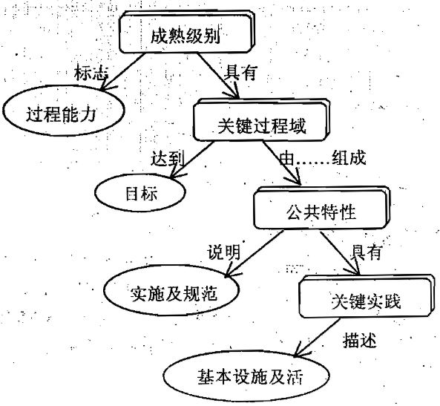
软件能力成熟度模型（CMM）
成熟度级别 Maturity Levels
5级流程成熟度连续体 - 其中最高级别（第5级）是一个名义理想状态，其中流程将通过流程优化和持续流程改进的组合进行系统管理。
关键过程 (Key Process Areas)
关键过程域识别一组相关活动，这些活动在一起执行时，实现一组被认为重要的目标。
目标 (Goals)
目标实现的程度是组织在该成熟度水平上建立了多少能力的指标。目标表示每个关键过程域的范围，边界和意图。
共同特征 (Common Features)
共同特征包括实施和制度化关键过程域的实践。共有五种类型：执行承诺，执行能力，执行的活动，测量和分析以及验证实施。
关键实践 (Key Practices)
关键实践描述了最有效地促进该地区实施和制度化的基础设施和实践要素。

Slide 14
CMM内部结构
成熟度级别
指示
过程能力
包含
关键过程域(KPA)
取得
目标
组织方式为
公共特性 (CF)
说明
实施或规则建立
包含
描述
关键实践(KP)
基础结构或活动

Slide 15
CMM内部结构
CMM的结构主要包括如下几部分
成熟度级别：CMM划分为五个等级，描述了每个等级的组织过程特征，每个等级代表一种组织的过程能力等级；指明了组织级过程改进的整体策略
关键过程域（KPA）：每个等级包括几个过程域，说明了在一个等级中必要的过程；是一组学科或者逻辑上紧密联系的活动的集合，每个过程域均有自己的目标，这些目标用于支持过程能力等级特征
公共特性（CF）：关键实践按照公共特性被组织起来，这些公共特性反映了过程有效执行的特征
关键实践（KP）：组成一个过程域的活动，从逻辑上描述了实现这个过程域目标必须或者推荐执行的活动；属于具体的操作指导

Slide 16
CMM内部结构
除第一级外，CMM的每一级是按完全相同的结构构成的。
每一个成熟度等级都是通过一些(2-7个)关键过程域（KPA）描述的，
每一个关键过程域都规定了一些目标，过程必须吻合这些目标以满足这个关键过程域。
这些关键过程域规定了一些重要领域，机构应该关注以使它的过程向成熟等级发展。
从整体来说软件能力成熟度级别从低到高的变化代表了企业的生产活动由高风险低效率到高质量、高生产率的进展。
整个CMM模型通过等级、关键过程域、公共特性和过程改进理论联系起来；通过把关键过程域、关键实践和具体实践联系起来，提供具体的说明和指导。

Slide 17
CMM的等级特征
等级一：没有一系列的准则来指导项目的执行，一个项目的结果主要取决于依靠编程组和项目负责人的能力，因此，其结果是难于预料的
等级二：有纪律的，可以重复以前项目的成功经验，实现部分的可视性
等级三：项目活动是标准和一致的，不同项目采用相同的标准，从而保持稳定的性能
等级四：对过程建立了度量，性能只在一定范围内变动，从而可以进行有效的预测
等级五：为了提高过程能力不断进行改进活动，并可以度量其结果

Slide 18
CMM的等级特征
不断改进的过程
5.Optimizing
Predictable
Focus on process improvement
Disciplined
4. Managed
可预测的过程
Process measured and controlled
Managing Change
Disorder
标准、一致的过程
3. Defined
Product and Process Quality
Process characterized, fairly well understood
有纪律的过程
2. Repeatable
Integrated Engineering Process
Mature
Can repeat previously mastered tasks
1. Initial
Project Management
Unpredictable and poorly controlled
Immature

Slide 19
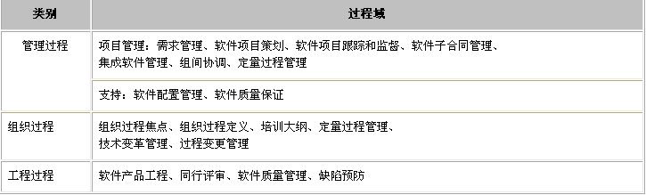
关键过程域
SEI根据实践经验确认关键的软件工程领域，这些过程域作为软件生产活动的关键部分被选择出来，是评价和形成过程能力的主要方面。
可以将这些关键过程域归为三类：管理过程、组织过程、工程过程。其中管理过程包括项目管理的内容以及一些支持内容

Slide 20
关键过程域
每个关键过程域包括两个或者四个的目标；这些目标用于描述这个关键过程域的意义和价值，是对过程进行评价和改进的标准；
在某个等级上所有关键过程域的目标集合构成了这个等级的特征；每个目标均有一组关键实践用于实现这个目标，可以说目标是关键实践的选择依据，作为评估标准具有如下作用：
目标用来确定一个机构或项目组是否有效地执行了该KPA
目标概述了该KPA包括的关键实践（KP）
在为适应关键实践而采取选择时，目标能用来确定这种适应是否有效

Slide 21
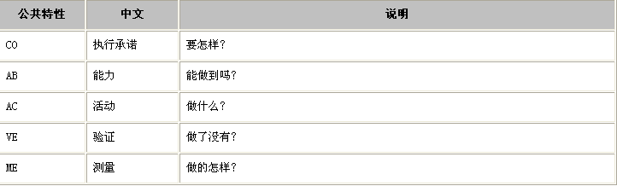
公共特性
五个公共特性：
方针、能力、活动、测量、验证
这是企业管理的五个主要环节；一个好的管理要建立大政“方针”的明确承诺和要求、要提供必要的资源和“能力”，这样才能进行必要的“活动”，要“验证”活动被执行（类似于QA），要对活动进行“测量”保证了解活动的情况和质量（类似于QC）

Slide 22
公共特性
公共特性反映了一个过程被执行的各种要素，关键实践按照这样分类非常有利于具体的实施。
执行承诺：实施保证是企业为了建立和实施相应KPA所必须采取的行动，这些行动主要牵涉到企业范围的政策和高层管理的责任。
能力：实施能力描述为了使某软件过程得以始终如一地执行的必须在项目或企业中存在的先决条件，是企业实施KPA的前提条件。企业必须采取措施，在满足了这些条件后，才有可能执行KPA的实践活动。实施能力关注于项目计划的实践；资源的配置；责任的布置与授权；以及各种有关的培训等，这些都是为了执行这个关键过程域的活动而对特定人以及作为整体的机构的能力开发起非常重要作用的事务。

Slide 23
公共特性
活动：实现某个关键过程域所必需的岗位、活动（按照计划或按照规程活动）、产品等。
验证：监督管理过程的活动，一般包括高级管理者、项目经理、SQA的进度管理
测量：说明这个过程活动的状态和质量的信息

Slide 24
关键实践
在关键过程域的目标之下，有一组相关联的关键实践（Key Practices），这些关键实践是评价一个组织过程能力的某种指示器，可以基本等价的说明过程能力。
一个过程域的所有关键实践按照公共特性组织起来；这些关键实践一般情况下是达到目标所必要的；因为CMM是作为评估标准出现的，所以是“必要”的才能保证评估的标准。
关键实践的几个特点：
描述了对有效执行和制度化该KPA起主要作用的从属活动和基础构造
因为CMM是作为评估标准出现的，所以规定做什么，而不去规定如何实现
实现该KPA的目标所允许做的实践活动

Slide 25
CMM的五个级别
成熟度等级是完善定义的在项成熟软件组织前进中的阶梯。每一个成熟度等级都是为过程继续改进提供的一个基石。每达到成熟度框架的一个等级，就建立其软件过程的一个不同的组成部分，保证软件组织的过程能力的持续增长
CMM对于过程的改进可以从对过程的可视性方面进行考虑

Slide 26
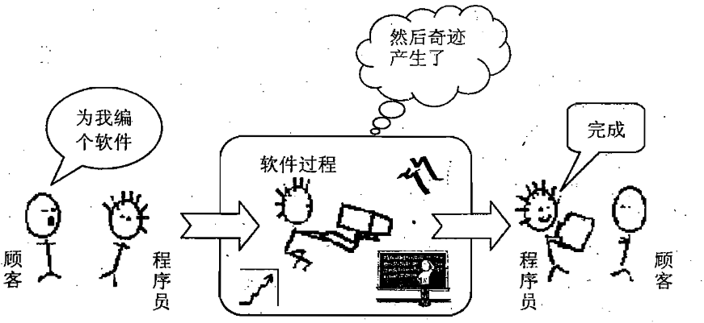
软件过程的可视性

Slide 27
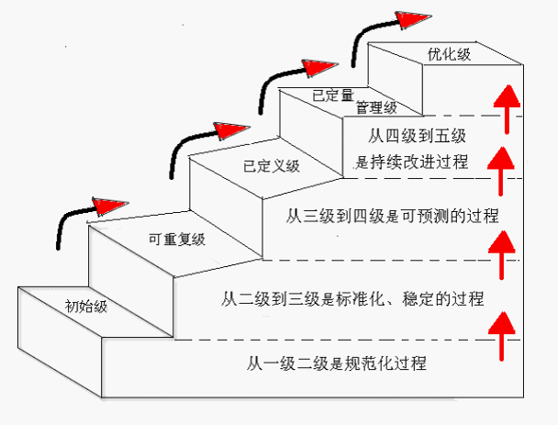
软件能力成熟度模型（CMM）

Slide 28
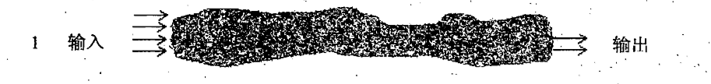
初始级 (Initial)
过程特征： 1. 未加定义的随机过程
2. 软件过程不稳定，项目执行无序混乱
3. 遇到危机放弃或改变原有计划，直接进行编码和测试
4. 成功取决与个人能力，依赖个别杰出的人员
5.工作方式处于“救火”状态，不断应付开发过程中出现的危机
6. 软件过程不可确定和不可预见
工作组: 可能会建立一些工作组，如软件开发组，项目工程组等
度量： 没有进行数据收集或分析工作
Notes:
整个软件过程形状如同一团黑云，对管理人员或用户而言，只能看到项目的要求和结果，要想了解某个具体项目的进度状况或指定计划都是非常困难的。
初始级的软件过程是未加定义的随机过程

Slide 29
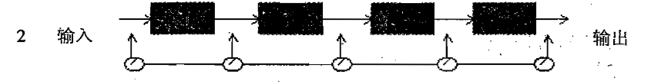
可重复级 (Repeatable)
过程特征： 1. 规则化
2. 建立了软件项目管理的策略和实施的规程
3. 项目的成功不仅依赖于个人能力还依赖于管理层的支持
4. 过去的成功可以重现
工作组: 系统测试组，软件评估组，软件质量保障组，培训组….
度量： 每个项目建立资源计划。关心成本，产品和进度，有相应的管理数据
Notes:
过渡到可重复级软件过程的可视性有所好转，开发过程分阶段进行，用一系列的黑盒子表示，用户的需求和工作产品在一定程度上可以控制，管理人员在过程的关键点上对产品和过程进行检查，用户也可以通过关键点的情况了解项目的进展
软件过程能力可总结为：规则化的。因为计划，跟踪软件过程的活动都算平稳的，过去的成功可以再次出现。

Slide 30
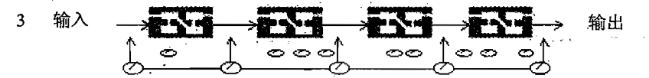
已定义级 (Defined)
过程特征： 1. 标准，一致
2. 软件过程标准化，文档化，综合成有机的整体
3. 软件工程和管理活动稳定，可重复，具有连续性
4. 成本，进度，功能都是受控制的，软件质量也是可跟踪的
5. 软件过程起了预见及防范问题的作用，能使风险的影响最小化
工作组: 软件工程过程组，软件工程活动组，软件估计组
度量： 全过程中收集使用数据，全项目中系统性地共享数据
Notes:
发展到已定义级后，黑盒内部的结构逐步显示出来，组织拥有标准软件过程并用于软件项目中。管理人员可以对各种软件开发进行交互活动，并能预见可能发生的风险，为此做一定准备。用户也能得到较为准确而快速的情况报告。
软件过程能力可总结为标准的，一致的。因为不论是软件工程，还是管理行为都是平稳的，可重复的。

Slide 31
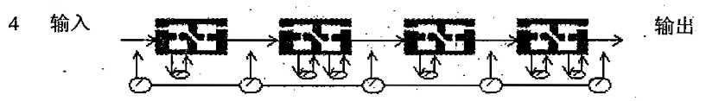
已管理级 (Managed)
过程特征： 1. 可预测的
2. 制定了软件过程和产品质量的详细而具体的度量标准
3. 执行过程的活动在可评价的限度之内
4. 定量认识软件
工作组: 软件相关组，定量过程管理组
度量： 管理者根据客观的度量，预见过程中的经费支出和其他情况，定量地， 有目标地做出决定
用户定量地理解过程的能力及存在的风险
整个软件过程可以定量地指导和控制
Notes:
A.k.a. 定量管理级
管理者可以根据客观的度量，预见过程中的经费支出和其他情况，定量地，有目标地做出决定，用户也能定量地理解过程的能力及存在的风险。整个软件过程可以定量地指导和控制。
软件过程能力可总结为可预测的，因为过程是稳定，可评价的，执行过程的活动也是在可评价的限度之内的。一旦质量经度量后超出限定的标准，就可以采取适当的措施去修正，可想而知，软件产品是高质量的。

Slide 32
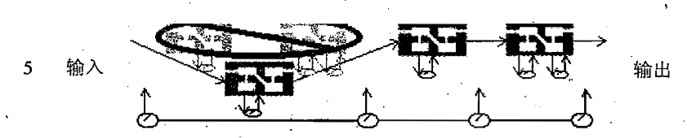
优化级 (Optimizing)
过程特征： 1. 不断地改进
2. 整个组织特别关注软件过程改进的持续性，预见及增强本身
3. 加强定量分析，通过来自过程的质量反馈和吸收新观念，新科技
4. 追求新技术，利用新技术
5. 把最好的创新成绩迅速向全组转移
工作组: 软件相关组，缺陷防范活动协调组，技术改革管理活动组，软件过程改进组
度量： 利用数据来评估，选择过程改进
管理人员有能力来估计定量跟踪变化的影响和效果
用户和开发组织合作关系良好
Notes:
在优化级中，人们可以很清楚地看到软件过程的内部结构。为提高生产率和质量，组织上已经形成了有效的系统的改进方法，并且制度化。管理人员有能力来估计定量跟踪变化的影响和效果，用户和开发组织合作关系良好。
软件过程能力可总结为：不断地改进。因为第5级整个组织集中精力进行不断的过程改进，从而改善其项目的过程性能。提高工作不仅要对现有的过程不断改进，还要改革，引进新技术，新方法。

Slide 33
等 级 特 点
基于统计质量和过程控制工具，持续改进软件过程。质量和效率稳步改进。
优化级
针对制定质量、效率目标，并收集、测量相应指标。利用统计工具分析并采取改进措施。对软件过程和产品质量有定量的理解和控制。
管理级
已将软件过程文档化、标准化，可按需要改进开发过程，采用评审方法保证软件质量。可借助CASE工具提高质量和效率。
定义级
基于类似项目中的经验，建立了基本的项目管理制度，采取了一定的措施控制费用和时间。管理人员可及时发现问题，采取措施。一定程度上可重复。
可重复级
软件工程管理制度缺乏，过程缺乏定义、混乱无序。成功依靠的是个人的才能和经验，经常由于缺乏管理和计划导致时间、费用超支。
初始级

Slide 34
关 键 过 程
可重复级
管理级
需求管理：requirement management
软件项目计划：software project planning
软件项目跟踪和监督：software project tracking oversight
软件子合同管理：software subcontract management
软件质量保证：software quality assurance
软件配置管理：software configuration management
定量管理过程：quantitative process management
软件质量管理：software quality management
关 键
过 程
组织过程焦点：organization process focus
组织过程定义：organization process definition
培训大纲：training program
集成软件管理：integrated software management
软件产品工程：software product engineering
组间协调：intergroup coordination
同行评审：peer review
缺陷预防：defect prevention
技术改革管理：technology change management
过程更改管理：process change management
定义级
优化级

Slide 35
CMM的主要用途
软件过程评估
软件过程改进
软件能力评价
一组软件专业人员确定出一个企业软件过程的状况，找出与软件过程相关的急需解决的所有问题，取得企业领导层对软件过程改进的支持。
帮助软件企业对其软件过程向更好的方向的改变，进行计划制定实施
鉴别软件承包者的能力资格
检查正用于软件制作的软件过程的状况
Notes:
不同于其他工程，软件工程的产品是程序，而不是有形的物质产品。强调规范化，开发人员必需遵守相同的约束规范，才能保证共同开发的软件系统能准确无误地工作。强调文档化，一个复杂的软件想要让其他人员读懂，除程序代码外，还应有完备的设计文档。沟通。

Slide 36
CMM对于企业发展的启示
软件产品的质量是靠人才、技术、软件研发过程3个方面共同保障的
CMM之初，好处要被公司与个人都认识到
重视质量比忙着赚钱更重要
CMM建立过程中，要注意中外企业文化的差异
机制必须是活的，不能盲目照搬
CMM是一种约束，重要的是真的去执行、去使用
Notes:
根据CMM模型的思想，软件产品的质量是靠人才、技术、软件研发过程3个方面共同保障的，其中人才和技术对中国的软件企业来讲往往不是什么大问题，而短板恰恰总是出现在软件研发过程上。因此优化软件过程，提高管理能力，是每个软件企业需要认识到的。
CMM对于研发人员来说，其好处在于增加了一套有效的纪律，CMM可以规范开发测试人员一连串的行为来保证质量。另外，在这样的体系下运行，也能把错误找出来，使其产品质量有相当的保证，从而为个人带来效率。
过去中国消费者对质量要求确实比较低，所以中国软件企业生存还不成问题，不需要对质量那么重视，但如今不管哪一个行业，竞争都会越来越激烈，用户对质量的要求也会越来越高。
美国与中国企业的不同之处在于企业规范上。美国是制度高于个人，企业从第一把手到员工必须遵守公司的制度。中国企业里比较容易出现人高于制度的现象。美国比较强调团队精神，而中国的企业比较偏重个人的感觉。因此在进行合作时由于文化的不同，也需要不同的沟通方式才能取得团队的更好协调。
最关键的是，通过关键项目让开发人员了解怎么去用，让开发人员去体会采用这些步骤得到什么好处。只有真实的感受，才愿意把CMM 变成纪律，盲目地把CMM抄搬过来，把它摆在那儿，有文档，却没有人去看，没有人去用，是没有意义的

Slide 37
三 个 模 型
CMMI-DEV
即CMMI for Development模型。
该模型是目前在全国使用最广的模型，通常说的CMMI模型即指该模型。
模型定义
CMMI-SVC
即CMMI for Services模型
该模型吸收了ISO20000、ITIL等服务相关标准的优点，并采用了CMMI的框架结构形成。
CMMI-ACQ
即CMMI for Acquisition 模型。
该模型基于CMMI模型基础架构，整合了CMMI采购模型、软件采购模型等

Slide 38
模 型 应 用
CMMI-DEV
该模型基本上覆盖了产品研发的各个过程领域，包括：项目管理、需求、设计、开发、验证、确认、配置管理、质量保证、决策分析以及对研发的改进和培训等一系列活动。
01
02
03
CMMI-SVC
CMMI-ACQ
该模型在服务领域，提供了战略服务管理、服务系统开发、服务系统转移、服务交付、服务持续性、能力和可用性管理、事件解决和预防等服务直接相关的过程域。
模型适用于政府、电信、金融等各领域的采购管理。

Slide 39
意 义
控制成本
1
确保产品（服务）
按时交付
提升产品（服务）
质量和效率
5
2
意 义
4
3
提高研发（服务）
人员的职业素养
解决人员流动为企业带来的影响

Slide 40
CMM与ISO9000
ISO 9001与CMM 的理论基础是相同的,都吸收了现代质量管理理论，都以“过程思维”为指导，两者之间有不少相通之处
以现代质量管理理论为基础
(1) 质量形成于生产全过程
(2) 必须使影响产品质量的全部因素在生产全过程中始终处于受控状态
(3) 应使企业具有持续提供符合要求的产品的能力
(4) 质量管理必须坚持进行质量改进
(5) 质量管理体现PDCA循环
(6) 质量管理的核心是预防而不是补救

Slide 41
CMM与ISO9000
ISO 9000 标准与CMM都以组织和过程为约束和控制对象
质量体系标准不同于产品质量标准,不是传统意义下对产品进行约束和控制的标准样板和尺度,而是一种组织管理的原则
产品和服务是通过一系列过程生产出来的。过程之间相互交叉形成一个过程网络。过程网络的“质量”、“可靠性”保证了产品/ 服务的质量和可靠性
ISO 9000 标准与CMM模型具有高度的概括性和抽象性
ISO9000标准给出的仅是一些质量体系需要遵循的原则，具有很高的概括性和抽象性，需要和实际结合以形成具体的行为规范
CMM模型也是在实际项目及企业中应用得到的经验的抽象结果,代表了软件过程的“共性”，具体企业和软件项目在应用CMM时,必须根据企业和项目特征,运用自己的专业知识和判断力对CMM进行合理剪裁,并灵活应用于软件过程的建立、评价和改进

Slide 42
CMM与ISO9000
保证质量的方式不同
ISO 9001 作为质量保证标准，只论述了质量体系的最小需求,即合格质量体系的最低可接受水平。它是一种“静态”标准,企业只要符合它要求的条件并通过权威机构的审核,就可以通过
CMM 则强调过程控制、过程管理,强调持续的过程改进。CMM不仅仅是对产品质量的认证,更是一种改善软件过程的模型,它以一种结构化的成熟度框架描述了软件管理和工程实践,指出了软件过程不断改进的科学途径。
适用范围不同

Slide 43
实施CMM的策略
SEI提出的IDEAL模型提供了一个持续过程改进的方法
IDEAL包括5个阶段
Initiating（启动），为成功的改进工作奠定基础
Diagnosing（诊断），确定现状与目标之间的差距
Establishing（建立），计划如何达到目标
Acting（行动），根据计划开展工作
Learning（学习），从经验中学习，以提高在将来采用新技术的能力

Slide 44
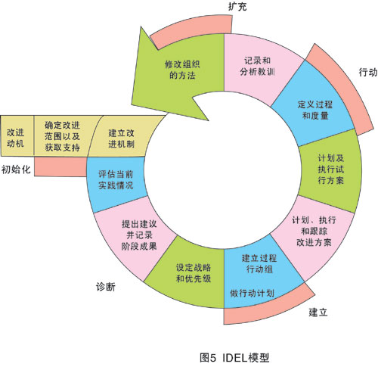
实施CMM的策略

Slide 45
SEPG（软件工程过程组）
SEPG的主要功能是驱动、维持和评价过程改变。
通过对SQE（软件质量度量）收集的数据进行分析，SEPG确定项目开发和维护所制定的过程是否满足项目的质量需求，尤其是在产品质量方面。
如果不满足需求，SEPG会找其他方法替代现有的方法。
它还要评价新出现的方法，以确定其是否适合组织的需要，以及是否满足质量标准
如果引入一项新技术能够提高产品的质量，那么SEPG就会推荐引入。
在提供建议时，SPEG会分析引入新方法所产生的影响，以确定新方法是否会对现有项目的开发和维护过程产生过大的十扰和劣化。

Slide 46
大型项目组织
项目经理
SEPG
部门质量
保证经理
人员
CM
PP&C
ETC
项目软件
质量经理
系统工程
APM
软件开发
APM
软件测试
APM
系统集成与测试
APM
后勤
APM
质量保证
APM

Slide 47
大型项目组织
软件的每个应用由一组开发人员负责
每个组有一名软件项目组长,他向开发部的助理项目经理（APM）汇报工作
项目软件质量经理（PSQM）负责计划SQP的执行
SEPG负责就建立一般方法与公司的其他部门进行协调并判定其有效性，PSQM要与SEPG协调
QA小组、软件测试小组、系统集成与测试小组、软件开发小组对软件的质量进行评估。PSQM协调并监督软件质量评估的过程
PSQM与项目经理直接沟通确保所有项目成员都遵守SQP的要求

Slide 48
实施CMM的策略
1 自底向上和自顶向下有机结合
自顶向下方法中，组织成立SEPG小组。他们是组织里“过程规范”制定的组织者。
自顶向下的方法中最常见的阻力来自于开发人员，标准执行时难以贯彻下去。建议将自底向上和自顶向下的方法结合起来，即由SEPG深入到开发人员，项目经理中去，深入调研，从开发人员、项目管理人员中吸取可执行性强的改进措施。管理人员仅仅起到了监督、整理、归纳的作用，按照这个过程逐步完善形成标准与规范。

Slide 49
实施CMM的策略
2 设计良好的过程架构体系
实施改进之前，组织应对自身当前所有的软件能力水平及过程状态有尽可能的、客观的、详尽的了解，设计一个适合组织实际情况的过程架构体系，为组织过程改进提供宏观的指导
组织标准过程
过程
文档支持库
软件生存周期
剪裁规则
过程结构
工程要素
工作模板
过程指南
白皮书
出版物
分析报告
瀑布模型
螺旋模型
原型模型
增量模型
剪裁规则
剪裁指南

Slide 50
实施CMM的策略
3 循序渐进、由易到难、由粗到细、由松到严
CMM的一个核心思想是分级改进。
在实施CMM的过程中一定要根据组织的实际情况量力而行。先定出最基本的改进方案，然后逐步提高，要把握分级改进的思想
要做到循序渐进，首先要对组织的现状有一个明确清醒的认识：
当前我们存在哪些问题
哪些问题是我们迫切需要解决的
哪些问题是我们目前能够解决的
哪些问题是我们当前无法解决的

Slide 51
实施CMM的策略
循序渐进实施CMM2 的软件项目计划（SPP）和软件项目跟踪和监督（SPTO）两个KPA的例子：
从无到有，使项目组成员熟悉作计划的过程，熟悉项目计划跟踪的重要性
增加完整的生命周期模型
增加规模、工作量等的度量
增加风险分析
体系化、制度化

Slide 52
实施CMM的策略
4 教育与培训并重
培训的关键目的不仅仅是让开发人员掌握技能、更重要的是改变他们的思想。从这个角度讲，培训应当作为教育来做。
SPI不能仅仅定义为开发部门的工作，需要整个组织的所有人员的参与和重视
高层管理人员
开发管理人员
开发人员
市场人员
客户

Slide 53
实施CMM的策略
5 因材施教，各个击破
组织内可能有多个开发项目组或开发部门，不同的组与部门原来就有不同的管理水平。在推行CMM时，应该区别对待
在进行改进时应针对不同的项目组、不同的部门定出不同的改进策略和推进计划
6 充分利用CASE工具

